Slide 1
Личный фонд
Петра Алексеевича Садикова,
научного сотрудника
Ленинградского отделения института истории АН СССР (1890-1942).
Санкт-Петербургский институт истории РАН,
научный сотрудник отдела источниковедения Агеева Н.А.

Slide 2
Историк,
академик АН СССР
Николай Петрович
Лихачев
(1862-1936)

Slide 3
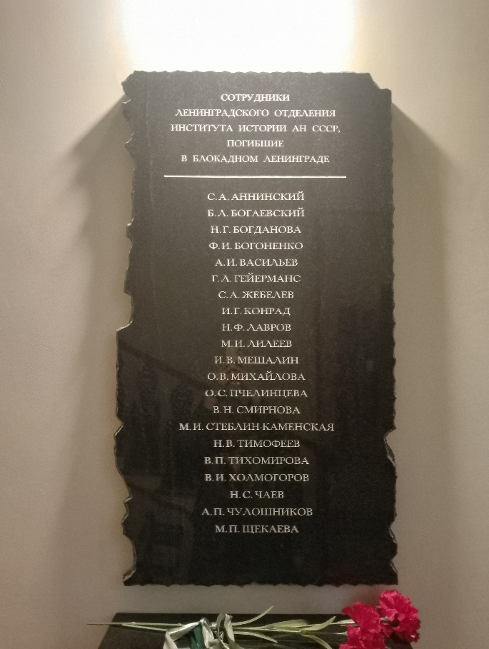
Мемориальная доска с именами ученых, погибших во время блокады Ленинграда.
СПбИИ РАН.

Slide 4
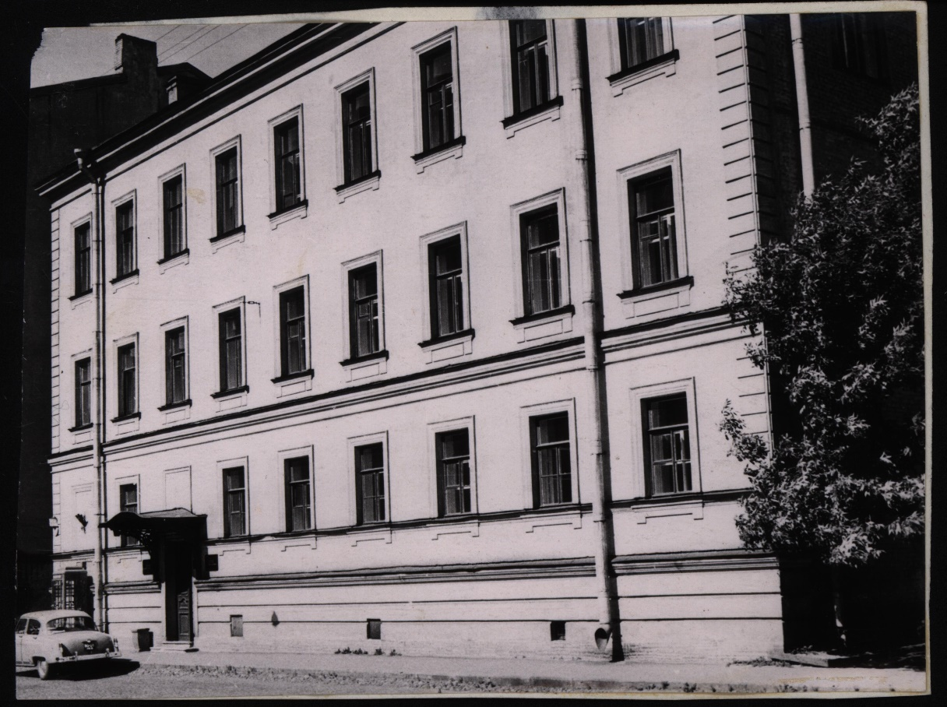
Санкт-Петербургский институт истории РАН,
Петрозаводская ул., 7

Slide 5
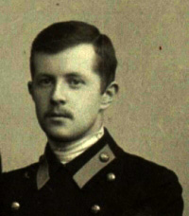
Петр Алексеевич Садиков
(1890-1942)

Slide 6
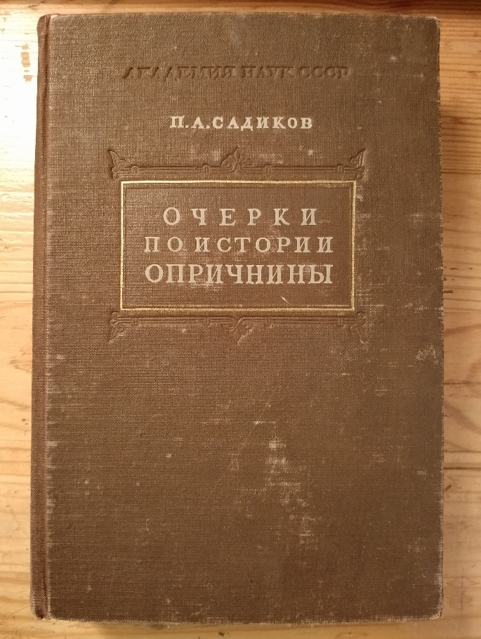
П.А. Садиков. Очерки по истории опричнины.
Изд-во АН СССР. М., Л. 1950.

Slide 7
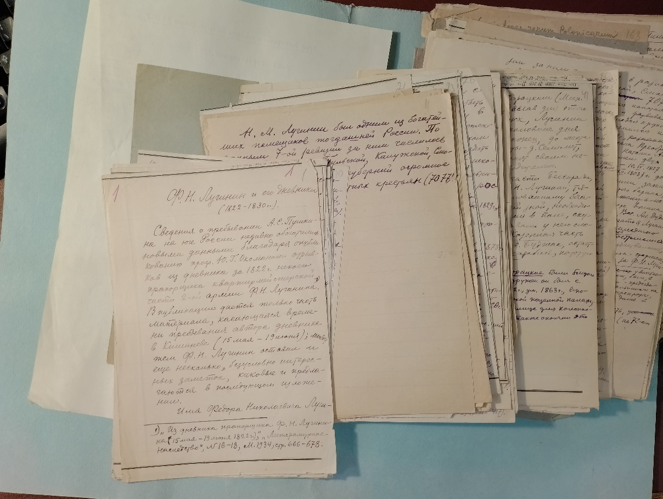
Выписки на тему история опричнины.

Slide 8
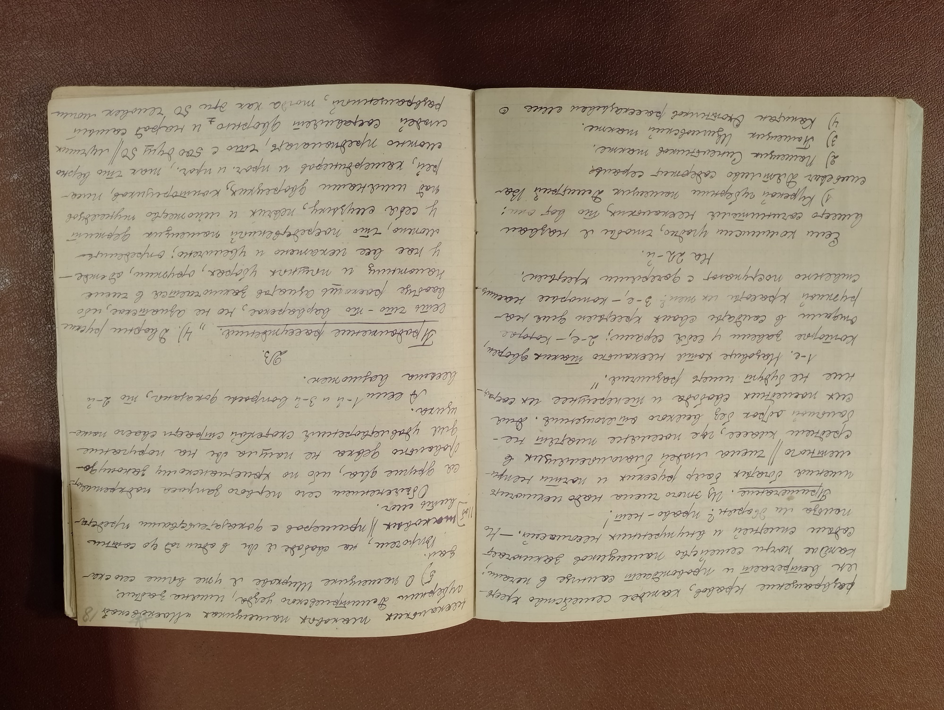

Slide 9
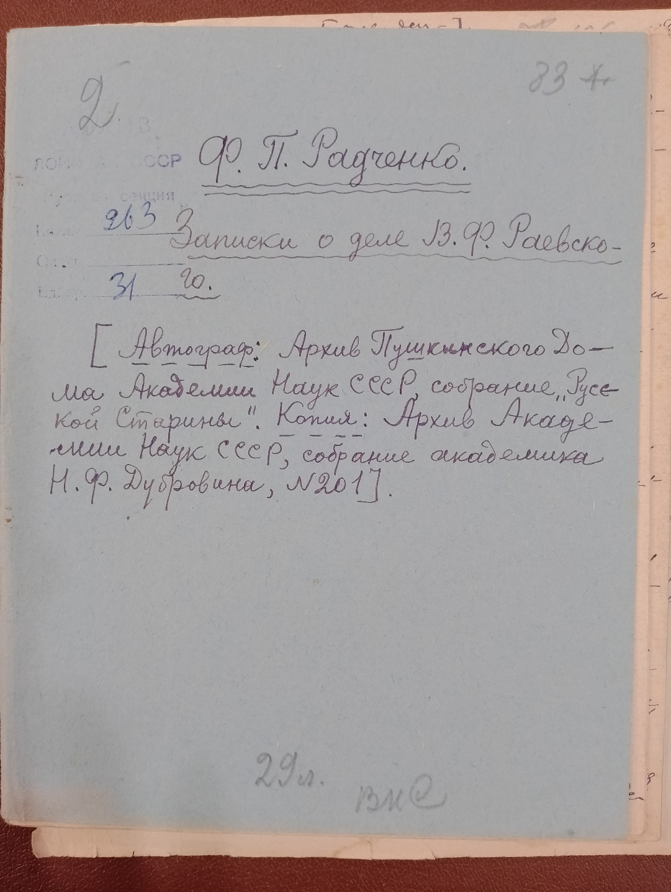
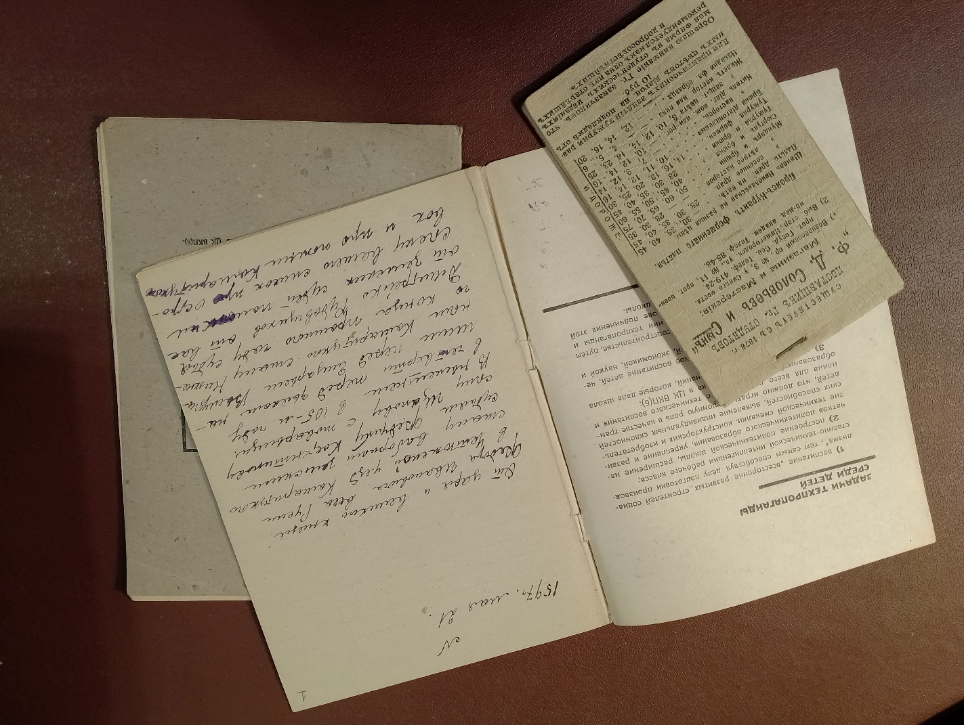
Рукописи П.А. Садикова.

Slide 10
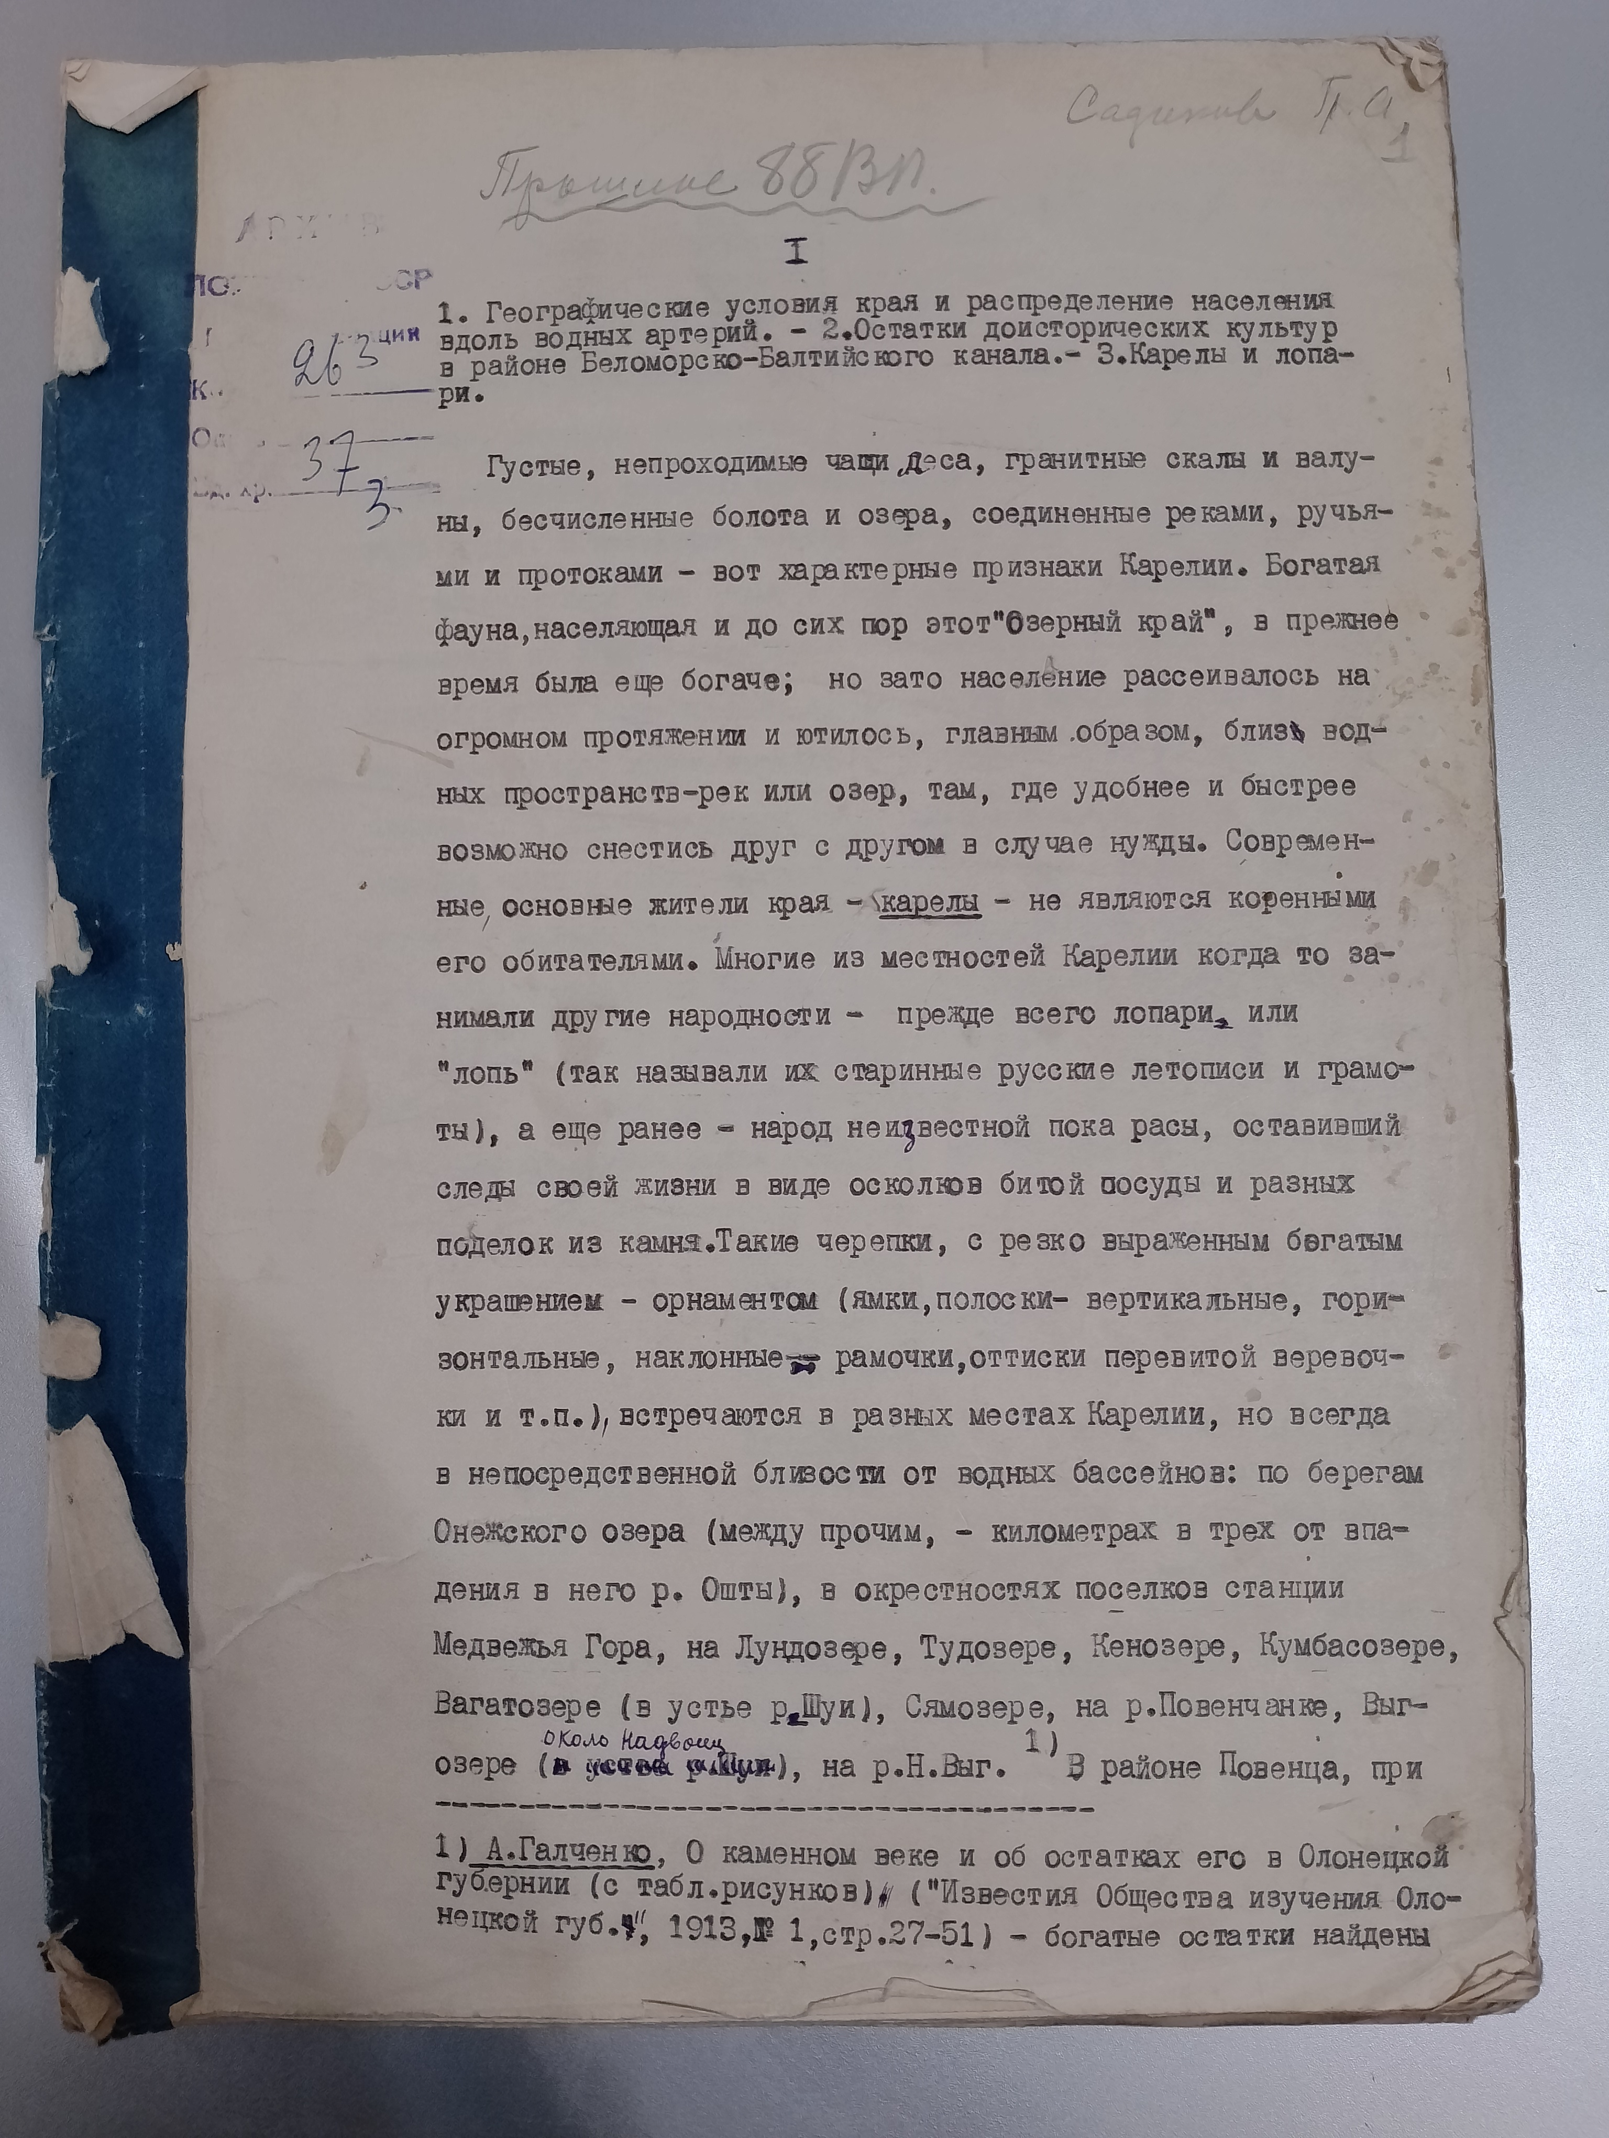
«Прошлое Беломорско-Балтийского водного пути»

